Slide 1

KECERDASAN ARTIFISIAL
IMPLEMENTASI
JARINGAN SARAF
TIRUAN
M. ILHAAM GHIFFARI (2108107010005)

Slide 2

KECERDASAN ARTIFISIAL
TABLE OF CONTENT
DATASET
PRE-PROCESS
MODEL SARAF TIRUAN
PROSES TRAINING
HASIL TRAINING

Slide 3
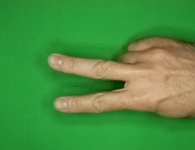
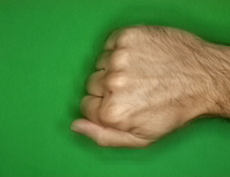
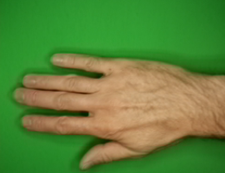
KECERDASAN ARTFISIAL
DATASET
ROCK, PAPER, SCISSORS DATASET
Dataset Ini mencakup banyak koleksi gambar yang disegmentasi menjadi tiga kategori: batu, kertas, dan gunting. Setiap kategori berisi gambar tangan dalam posisi yang mewakili gerakan masing-masing. Kumpulan datanya seimbang, memastikan keterwakilan yang setara untuk setiap kategori, yang sangat penting untuk melatih model yang tidak bias.
https://www.kaggle.com/datasets/drgfreeman/rockpaperscissors

Slide 4
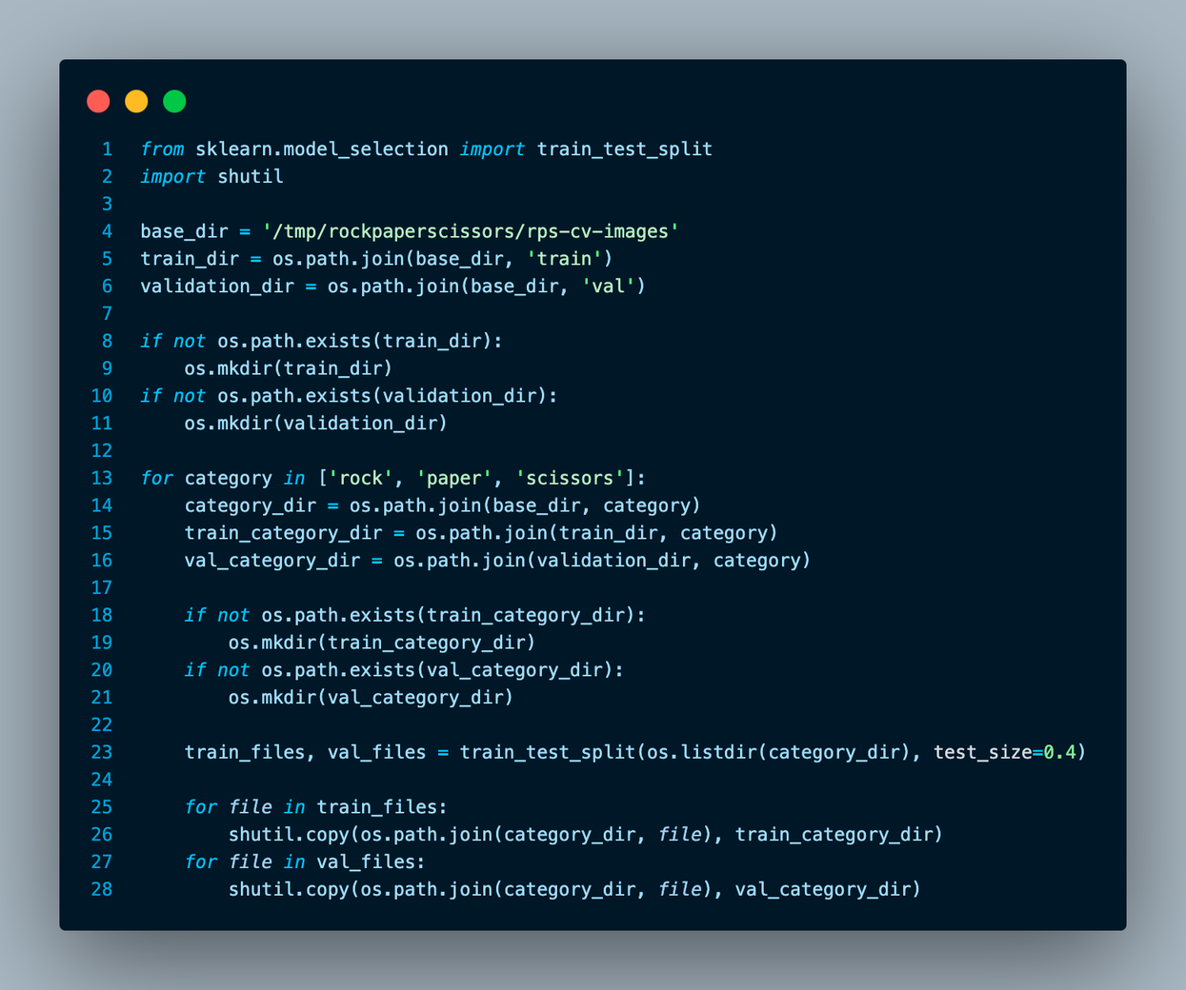
KECERDASAN ARTIFISIAL
PRE-PROCESS
MELAKUKAN SPLITTING
Dengan menggunakan modul train_test_split dari Scikit-Learn, kode membagi file citra dalam setiap kategori menjadi dua bagian, yaitu data pelatihan (train_files) dan data validasi (val_files), dengan proporsi 60% untuk pelatihan dan 40% untuk validasi. Hasilnya adalah dataset yang siap digunakan untuk melatih dan menguji model jaringan saraf guna tugas pengenalan gambar seperti rock-paper-scissors. Proses ini memungkinkan evaluasi kinerja model saat pelatihan dan menghindari overfitting.

Slide 5

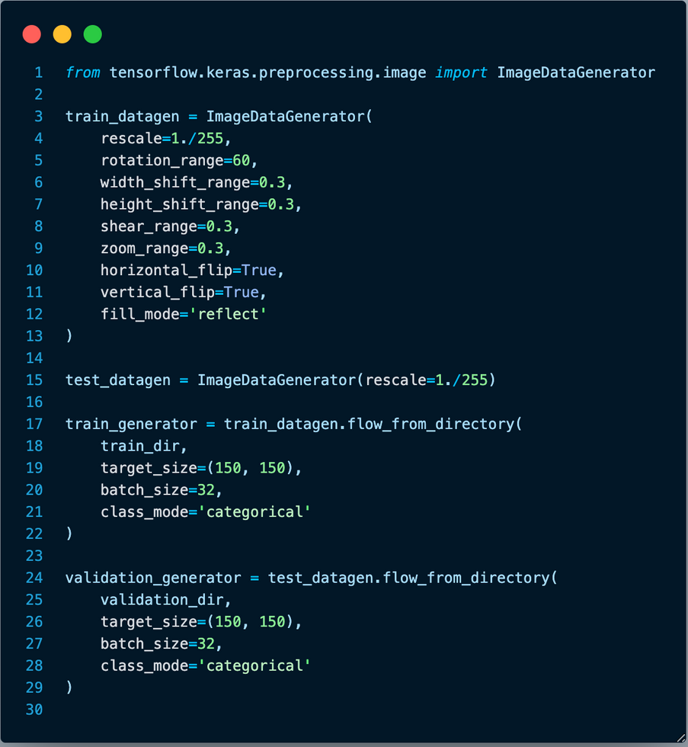
KECERDASAN ARTIFISIAL
PRE-PROCESS
IMAGE DATA GENERATOR
Kode ini menggunakan ImageDataGenerator dari TensorFlow Keras untuk meningkatkan dataset gambar pelatihan dengan berbagai transformasi seperti rotasi, pergeseran, dan pemutaran.
Ini membantu mencegah overfitting dan meningkatkan kemampuan model dalam mengenali variasi dalam data gambar. Selain itu, kode ini mempersiapkan batch data dari direktori pelatihan dan validasi untuk digunakan dalam pelatihan dan pengujian model jaringan saraf.

Slide 6
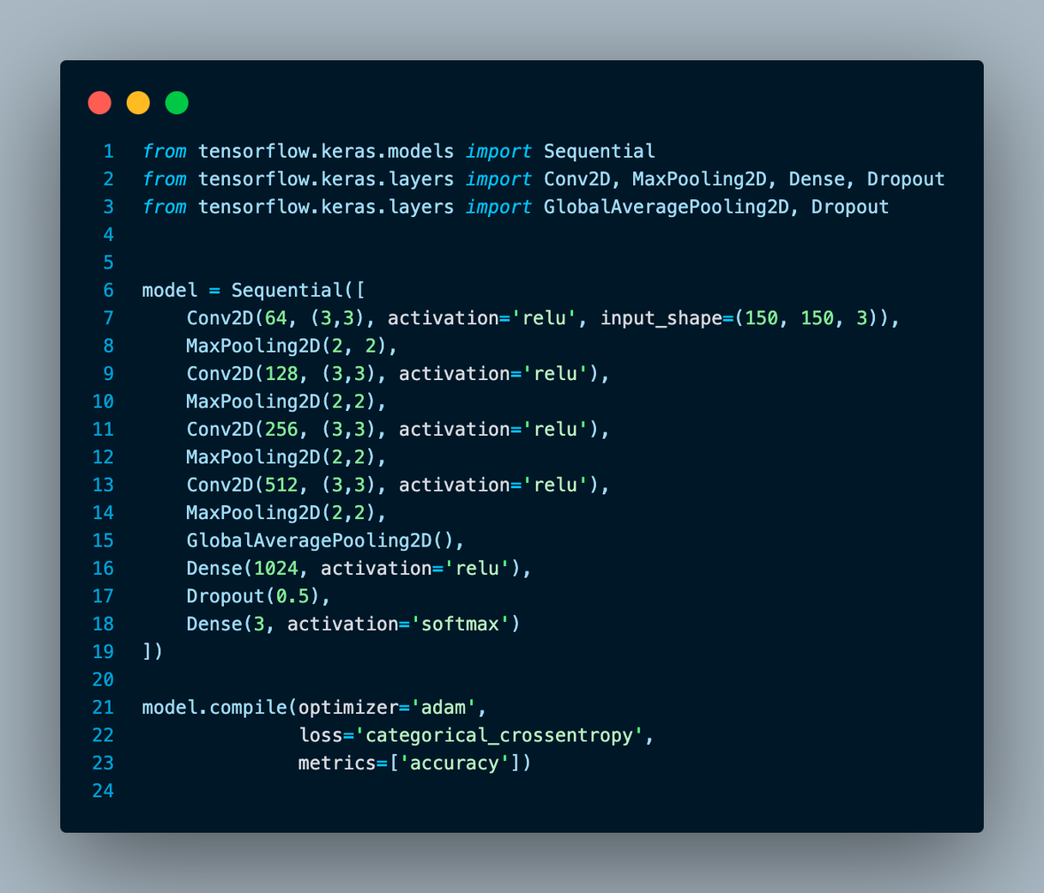
MODEL
Jenis jaringan yang digunakan adalah Convolutional Neural Network (CNN), yang cocok untuk tugas pengenalan gambar seperti yang terlihat dalam penggunaan lapisan Conv2D, MaxPooling2D, dan GlobalAveragePooling2D.
Algoritma optimisasi yang digunakan adalah Adam (Adaptive Moment Estimation). Hal ini terlihat dalam baris kode model.compile(optimizer='adam', ...).
Fungsi aktivasi yang digunakan untuk sebagian besar lapisan adalah ReLU (Rectified Linear Unit) dengan pengecualian lapisan output yang menggunakan softmax. Fungsi aktivasi ReLU digunakan dalam lapisan-lapisan Conv2D dan Dense untuk memperkenalkan non-linearitas ke dalam jaringan, sedangkan softmax digunakan untuk menghasilkan distribusi probabilitas pada lapisan output.

Slide 7
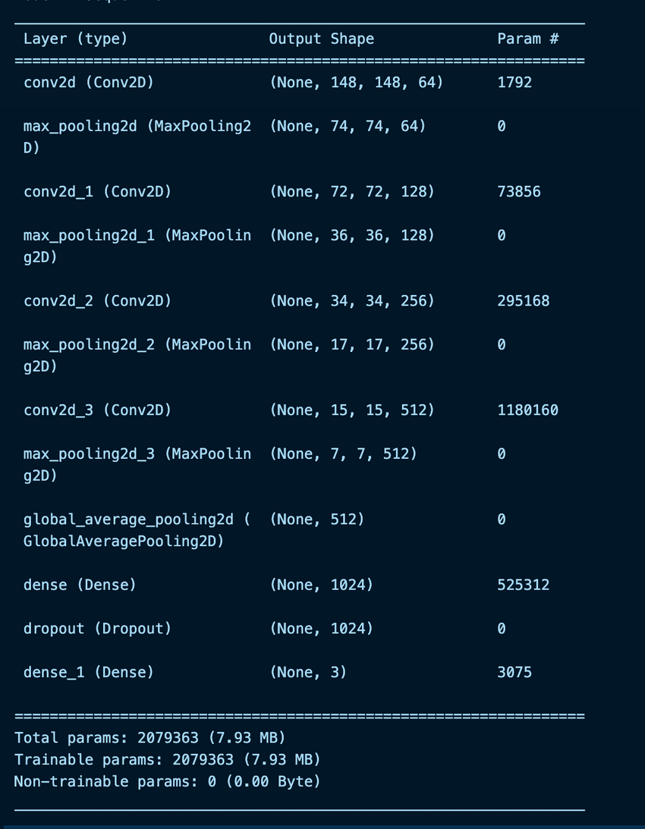
MODEL
Ada empat lapisan konvolusi (Conv2D) dalam jaringan, dengan ukuran filter yang berbeda pada setiap lapisan.
Setelah setiap lapisan konvolusi, ada lapisan MaxPooling2D yang mengurangi dimensi data dengan faktor 2.
Lapisan global_average_pooling2d diikuti oleh dua lapisan Dense (fully connected) yang terakhir digunakan untuk menghasilkan output kelas dengan aktivasi softmax.
Jumlah total node dalam hidden layer adalah 64 + 128 + 256 + 512 = 960
Total Weight dalam jaringan ini adalah 2,079,363 (sekitar 7.93 MB)

Slide 8
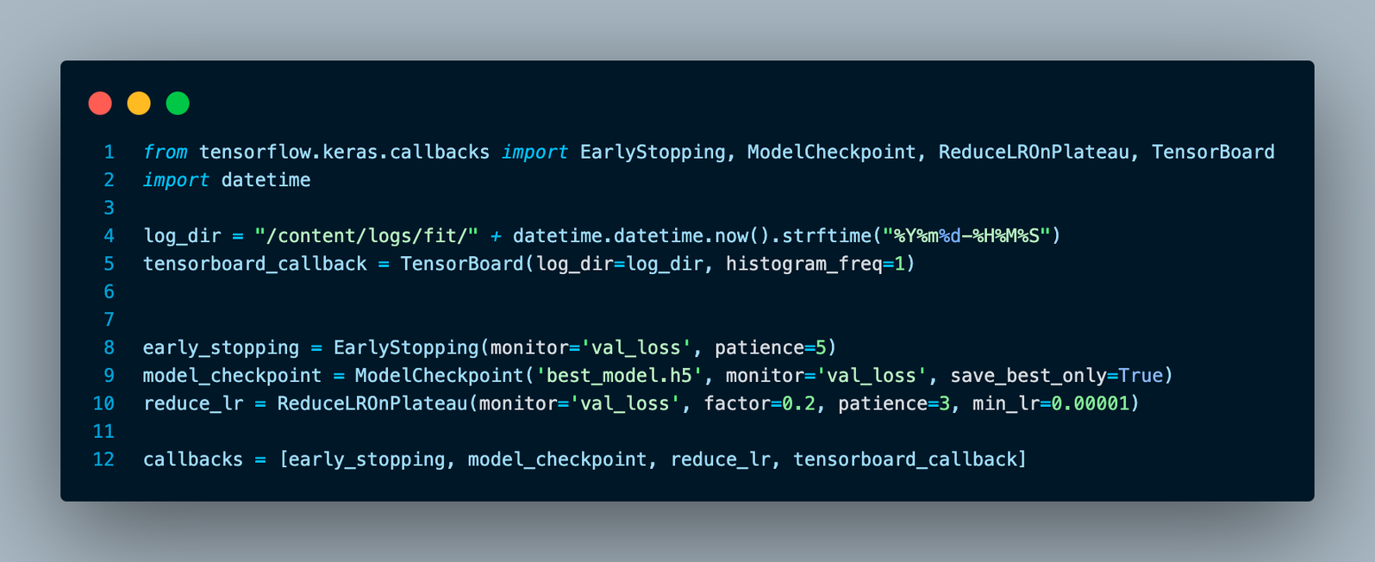
TRAINING
CALLBACKS
TensorBoard digunakan untuk visualisasi proses pelatihan, EarlyStopping menghentikan pelatihan jika tidak ada peningkatan pada metrik yang dipantau (dalam hal ini val_loss) setelah beberapa epoch (ditetapkan dengan patience=5), ModelCheckpoint menyimpan model pada saat performanya terbaik berdasarkan val_loss, dan ReduceLROnPlateau mengurangi learning rate ketika tidak ada peningkatan pada val_loss setelah beberapa epoch (ditetapkan dengan patience=3) dengan faktor pengurangan tertentu dan batas learning rate minimum.

Slide 9
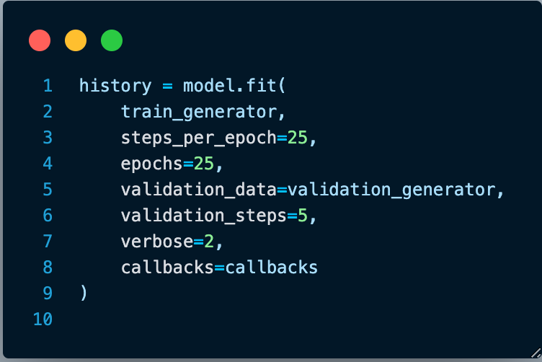
TRAINING
FIT
Kode tersebut menjalankan proses pelatihan (fit) sebuah model pembelajaran mesin dengan menggunakan data dari train_generator dan validation_generator. Setiap epoch akan melalui 25 langkah dengan data pelatihan dan 5 langkah dengan data validasi, untuk total 25 epoch. Informasi pelatihan akan ditampilkan dengan sedikit rincian (verbose=2) dan beberapa fungsi callback akan digunakan untuk memantau pelatihan,

Slide 10
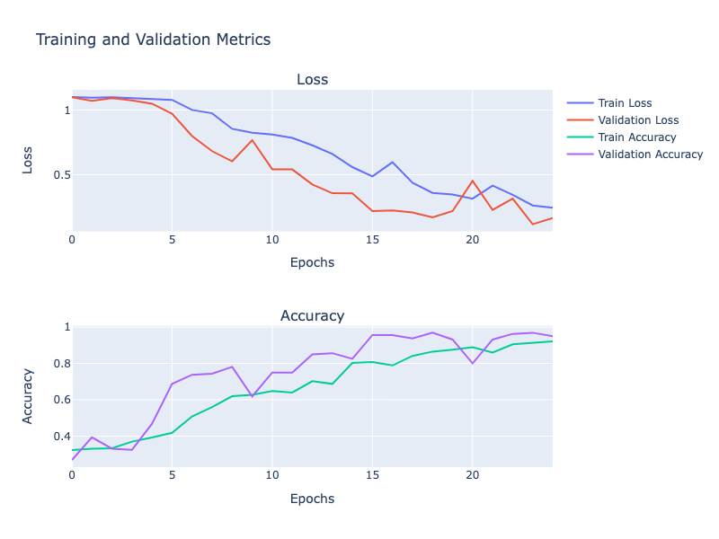
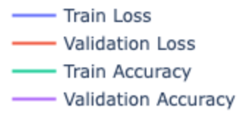
KECERDASAN ARTIFISIAL
HASIL
Grafik pertama menunjukkan "Loss" dan memiliki dua garis: "Train Loss" (biru) dan "Validation Loss" (merah). "Train Loss" menurun secara konsisten, yang menunjukkan model tersebut semakin baik dalam memprediksi atau mengklasifikasi data pelatihan seiring berjalannya waktu. "Validation Loss" menurun juga tetapi menunjukkan beberapa fluktuasi
Grafik kedua menunjukkan "Accuracy" dengan dua garis: "Train Accuracy" (hijau) dan "Validation Accuracy" (ungu). Keduanya meningkat seiring dengan waktu, yang merupakan indikator bahwa model tersebut memperbaiki kemampuannya dalam mengklasifikasikan baik data pelatihan maupun validasi.

Slide 11
KECERDASAN ARTIFISIAL
THANK YOU
M. ILHAAM GHIFFARI (2108107010005)

